Slide 1
Rapid Prototyping Solutions
MDK软件与工程模板创建 黄克亚
2019/03

Slide 2
本章概要
STM32固件库概述
STM32固件库下载
STM32固件库目录结构
Keil MDK软件操作方法
Keil MDK工程模板的创建
Keil MDK软件模拟仿真调试
二传输网络介绍

Slide 3
3.1 STM32固件库认知
3.1.1. STM32固件库概述
ST公司提供的STM32F10x标准外设库是基于STM32F1系列微控制器的固件库进行STM32F103开发的一把利器。可以像在标准C语言编程中调用printf()一样，在STM32F10x的开发中调用标准外设库的库函数，进行应用开发。
STM32固件库是根据CMSIS标准(Cortex Microcontroller software Interface Standard, ARM Cortex微控制器软件接口标准)而设计的。CMSIS标准由ARM和芯片生产商共同提出，让不同的芯片公司生产的Cortex M3微控制器能在软件上基本兼容。

Slide 4
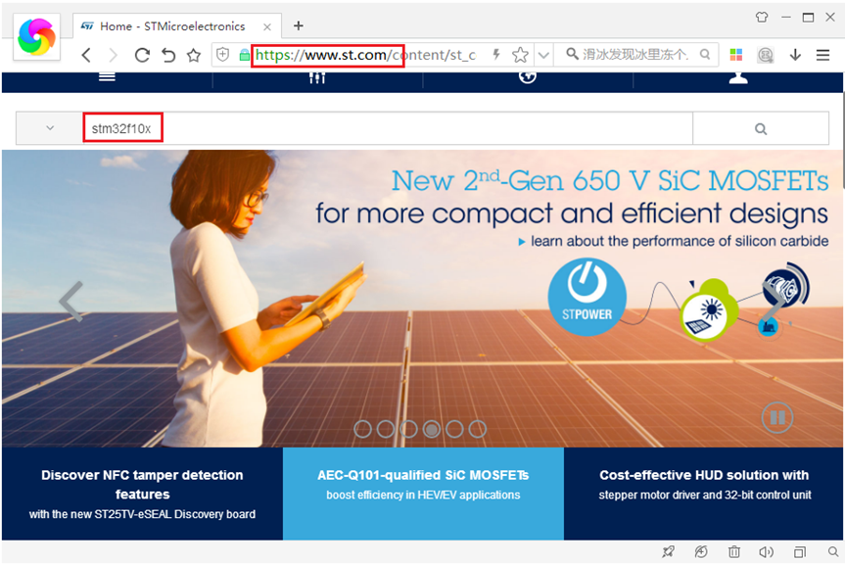
3.1.2. STM32固件库下载
第一步：输入www.st.com网址，打开ST官方网站，在首页搜索栏输入“stm32f10x”。
点击搜索

Slide 5
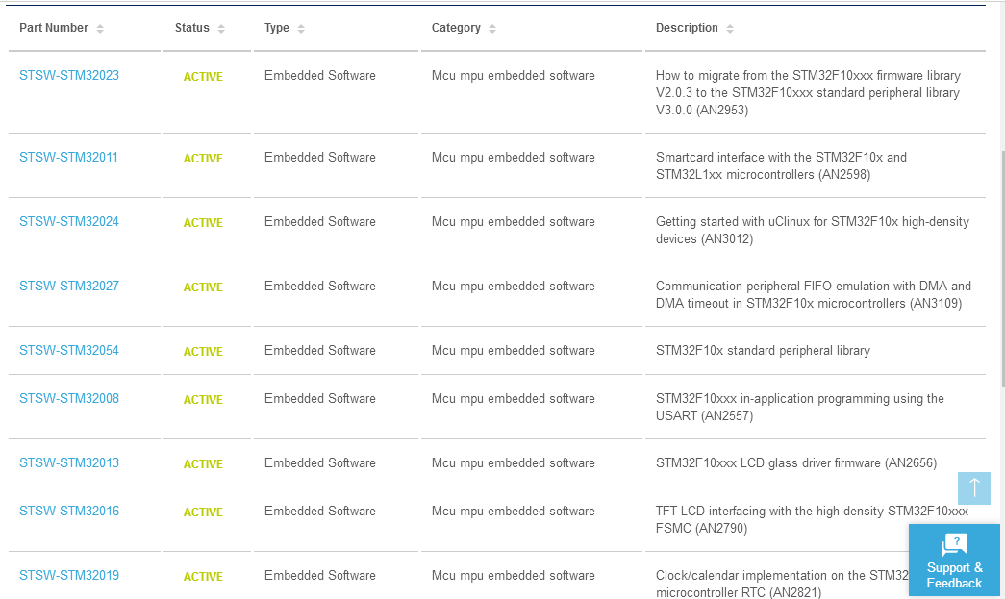
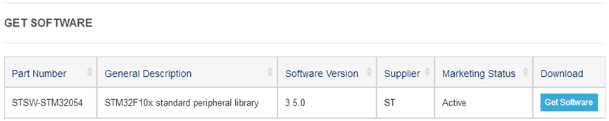
3.1.2. STM32固件库下载
点击“Get Software”按钮，登陆、著作权确认之后，即可将该固件库下载到的本机上
STM32F1的标准外设库。

Slide 6
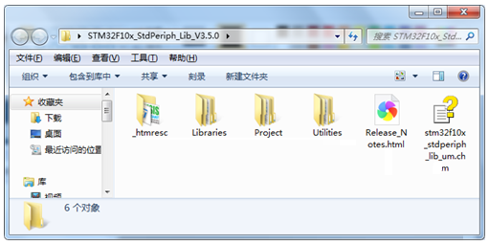
3.1.3. STM32固件库目录结构
LOGO图标
库函数与启动文件
驱动示例工程模板
ST官方开发板例程
更新说明
帮助文件

Slide 7
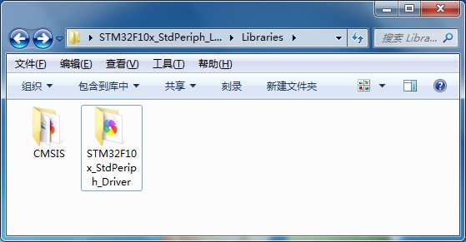
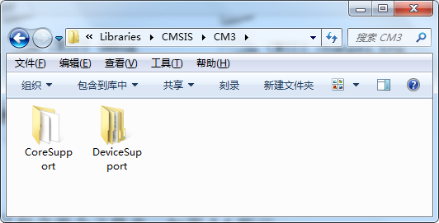
Libraries文件夹
Libraries文件夹存放STM32F10x开发要用到的各种库函数和启动文件，其目录下包括CMSIS和STM32F10x_ StdPeriph_Driver两个子文件夹
1) CMSIS子文件夹
STM32F10x的内核库文件夹，其核心是CM3子文件夹，在CM3子目录下有CoreSupport和DeviceSupport等两个文件夹。

Slide 8
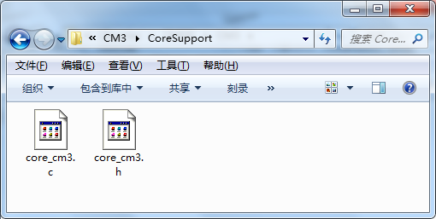
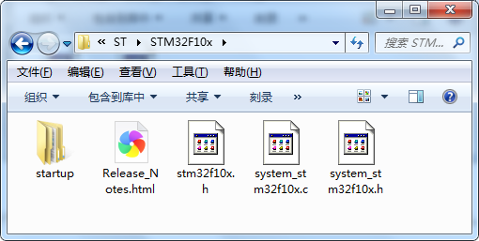
a) CorcSupport文件夹
Cortex-M3核内外设函数文件夹，Cortcx-M3内核通用源文件core_cm3.c和Cortcx-M3内核通用头文core_cm3.h
b) DeviccSupport文件夹
设备外设支持函数文件夹，STM32F0x头文件stm32f10x.h和系统初始化文件system_stm32f10x.c

Slide 9
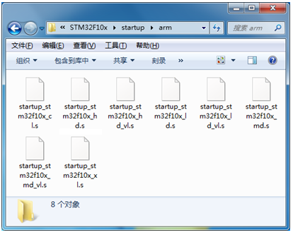
本书配套开发板使用的STM32F103ZET6微控制器属于STM32F103的大容量产品，因此，它对应的启动代码文件为startup_stm32f10x_hd.s

Slide 10
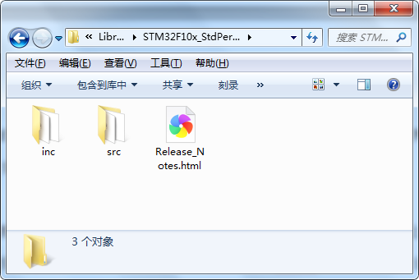
2) STM32F10x_StdPeriph_Driver文件夹
STM32F10x_StdPeriph_Driver子文件夹为STM32Fl0x标准外设驱动库函数目录，包括了所有STM32F10x微控制器的外设驱动。

Slide 11
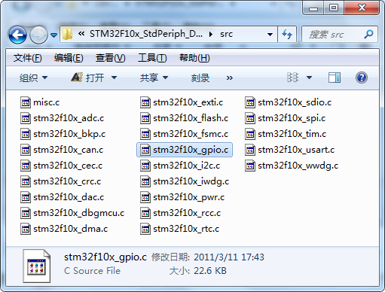
src子目录：src是source的缩写，该子目录下存放ST为STM32F10x每个外设而编写的库函数源代码文件

Slide 12
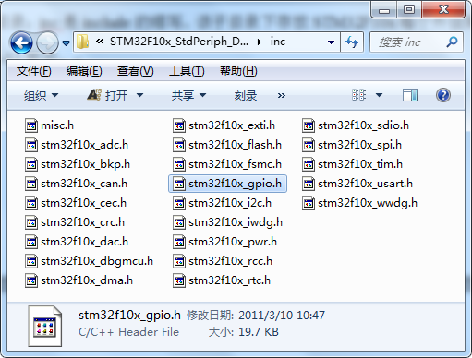
inc子目录：inc是include的缩写。该子目录下存放STM32F10x每个外设库函数的头文件

Slide 13
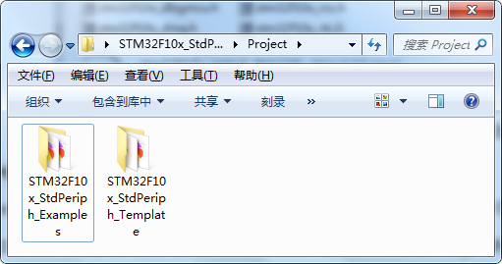
Project文件夹
Project文件夹对应STM32F10x标准外设库体系架构中的用户层，用来存放ST官方提供的STM32F10x工程模板和外设驱动示例

Slide 14
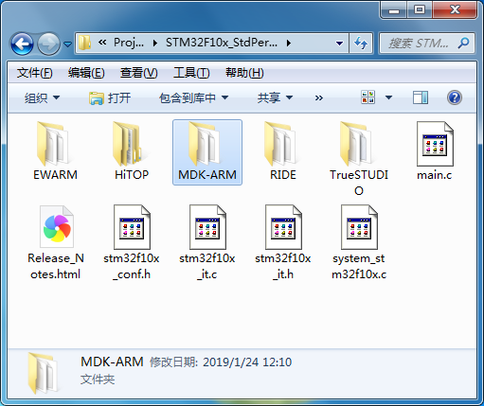
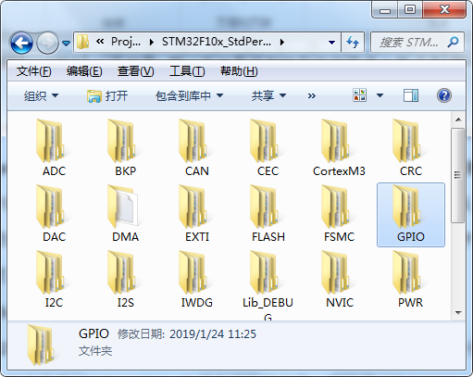
1) STM32F10x_stdPeriph_Template子文件夹
TM32F10x_stdPeriph_Template子文件夹，是ST提供的STM32F10x工程模板目录
2) STM32F10x_StdPeriph_Examples子文件夹
STM32F10x_StdPeriph_Examples子文件夹，是ST提供的STM32F10x外设驱动示例目录。

Slide 15
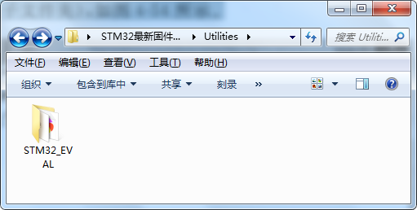
Utilities文件夹
Utilities文件夹用于存放ST官方评估板的BSP(Board Support Package, 板级支持包)和额外的第三方固件。

Slide 16
3.2 工程模板创建
3.2.1 Keil MDK软件简介
Keil MDK-ARM是适用于基于Codex-M、Codex-R4、ARM7和ARM9处理器的设备的完整软件开发环境。MDK-ARM软件主要特点如下：
完美支持Cortex-M、Cortex-R4、ARM7和ARM9系列器件。
行业领先的ARM C/C++编译工具链
确定的Keil RTX ，小封装实时操作系统（带源码）
μVision4 IDE集成开发环境，调试器和仿真环境
TCP/IP网络套件提供多种的协议和各种应用
提供带标准驱动类的USB 设备和USB 主机栈
为带图形用户接口的嵌入式系统提供了完善的GUI库支持
ULINKpro可实时分析运行中的应用程序，且能记录Cortex-M指令的每一次执行
关于程序运行的完整代码覆盖率信息
执行分析工具和性能分析器可使程序得到最优化
大量的项目例程帮助你快速熟悉MDK-ARM强大的内置特征
符合CMSIS (Cortex微控制器软件接口标准)

Slide 17
3.2.2 工程模板的创建
1） 创建工程模板素材
创建工程模板素材主要是内核固件库，另外还有两个重要的预定义命令。
2）工程模板创建步骤
第一步：创建或复制文件夹
1、在桌面创建“工程模板”文件夹。
2、复制固件库中的“Libraries”文件夹到工程模板文件夹。
3、创建“Output”文件夹，用于存放输出文件。
4、创建“Startup”文件夹，用于存放启动文件，并复制。“startup_stm32f10x_hd.s”到该文件夹中，此文件为大容量芯片的启动文件。
5、创建“User” 文件夹，并复制“main.c”、“stm32f10x_conf.h”、“stm32f10x_it.c”、“stm32f10x_it.h”到该文件夹中。
6、创建“APP” 文件夹，用于存放用户编写的外设驱动程序。

Slide 18
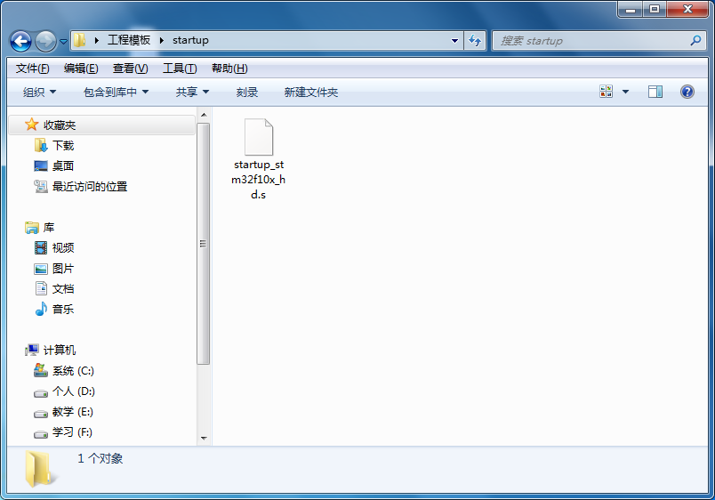
Startup文件夹目录：
返回

Slide 19
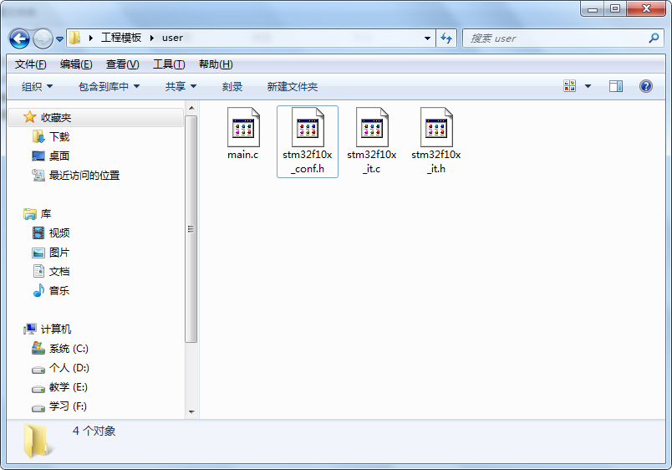
User文件夹目录：
返回

Slide 20
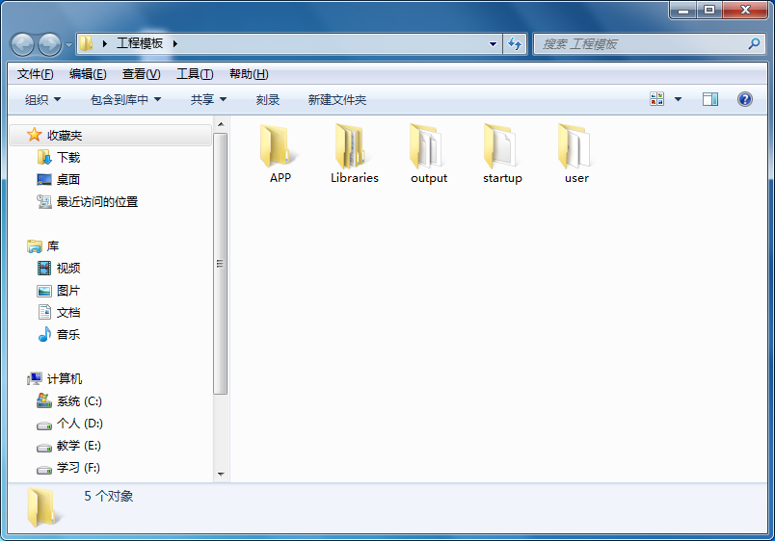
工程模板文件夹目录：
返回

Slide 21
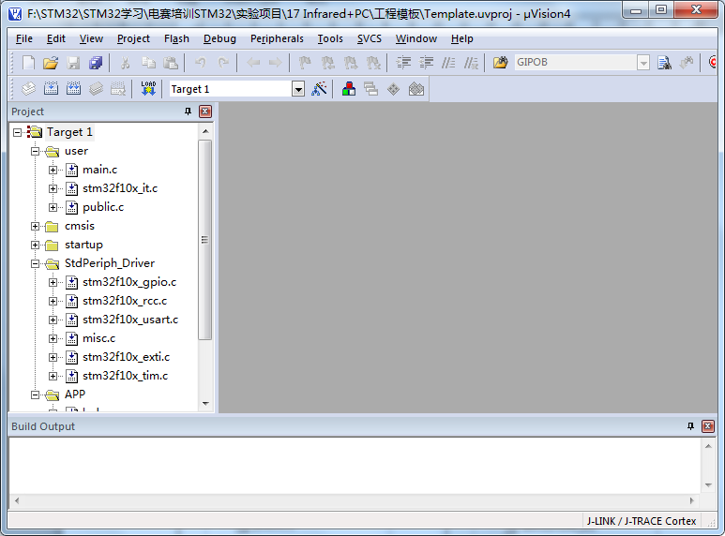
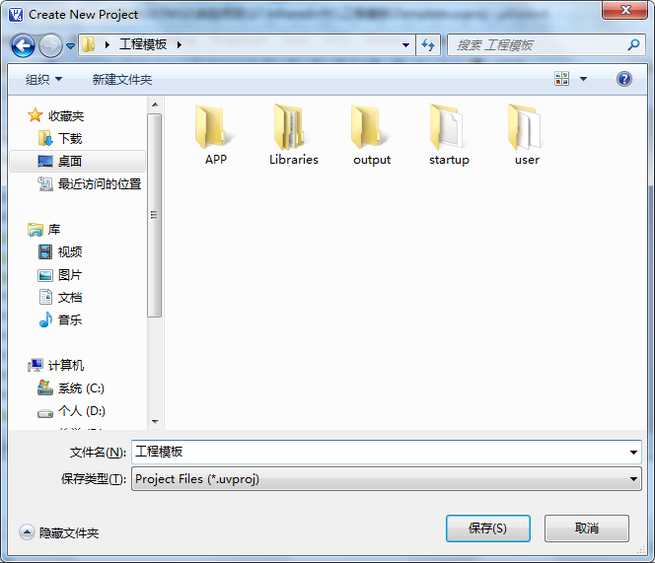
第二步：建工程模板文件，建立文档分组
1、在开始/程序或桌面快捷方式中启动Keil uVision4软件，
2、依次单击菜单栏“Project/new μvision Project ”,弹出如图所示的窗口，表示新建一个工程文件，并需要我们选择保存路径。

Slide 22
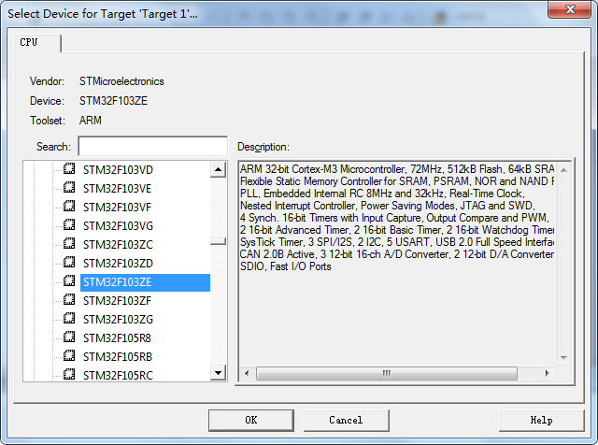
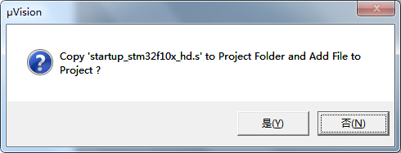
3.单击 “保存”按钮，弹出如图所示的选择芯片的界面，由于我们开发板使用的是STM32F103ZET6芯片，故选择CPU为STM32F103ZE。
4、单击 “OK”按钮，此时弹出如图所示的询问窗口，由于我们后面还需要专门添加此文件，故此选择否。

Slide 23
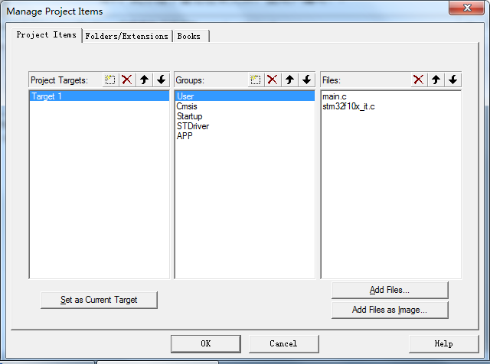
5、建立分组并添加文件
依次单击“Project/Manage/components, Environment”或直接单击工具栏 图标打开图所示的Manage Project Items窗口。
◆ User:：“main.c”，“stm32f10x_it.c”
◆ Cmsis：“core_cm3.c”，“system_stm32f10x.c”
◆ Startup：“startup_stm32f10x_hd.s”
◆ ST_driver：“stm32f10x_gpio.c”、“stm32f10x_rcc.c”
◆ APP：此分组下面还没有文件，由用户编写！

Slide 24
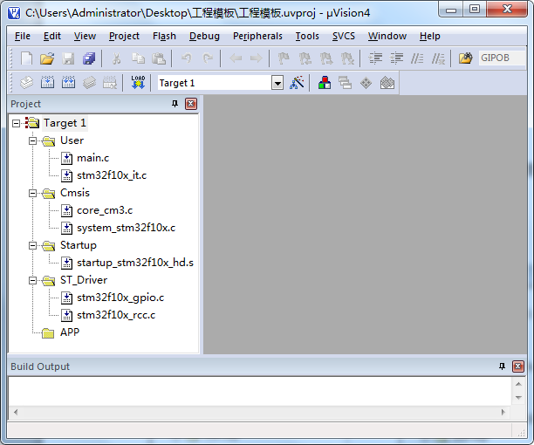
建立分组和添加文件操作完成之后，Keil软件界面

Slide 25
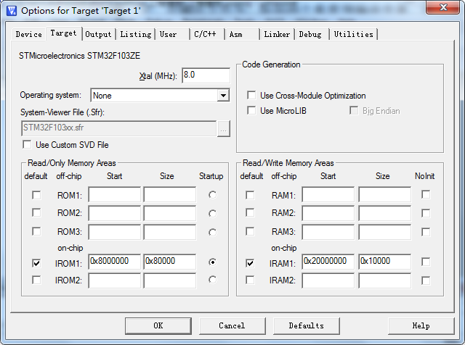
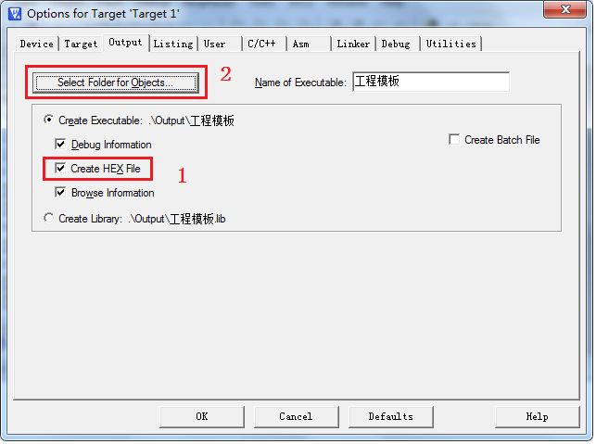
第三步：设置输出文件夹，添加预编译变量，包含头文件路径
1、依次单击菜单“Project/Options for target”或直接单击工具栏 图标，可以打开如图所示“Options for target ‘target1’”对话框。
2、在“Output”选项卡中勾选“Create HEX File”，并选择输出文件夹为工程模板目录下的“output”文件夹。

Slide 26
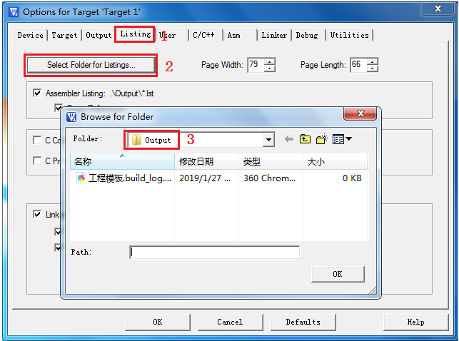
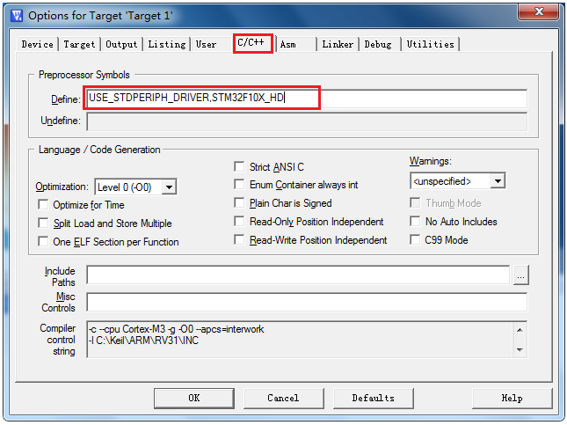
3、在“Listing”选项卡中单击“Select Folder for Listing”，并选择输出文件夹为工程模板目录下的“output”文件夹，
4、在“C/C++”选项卡中，在“Define”区域添加两个重要的预编译命令：“USE_STDPERIPH_DRIVER,STM32F10X_HD”，这两个预编译命令存放在素材文件夹中的“两个重要的预编译指令.txt”文件中。

Slide 27
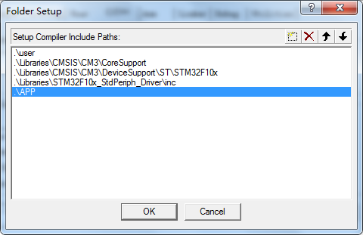
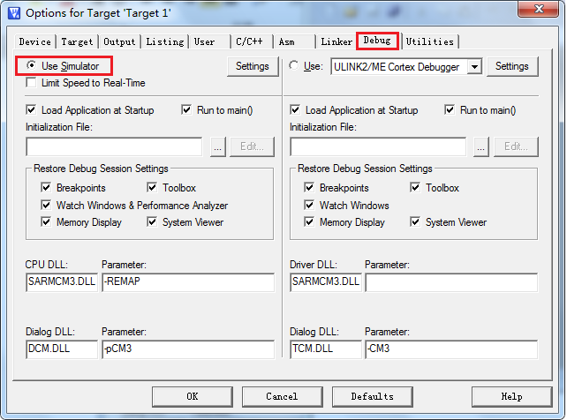
5、在上图“C/C++”选项卡中，单击“Include Path”后面的“…”按钮，
6、在“Debug”选项卡中选中“Use Simulator”单选按钮

Slide 28
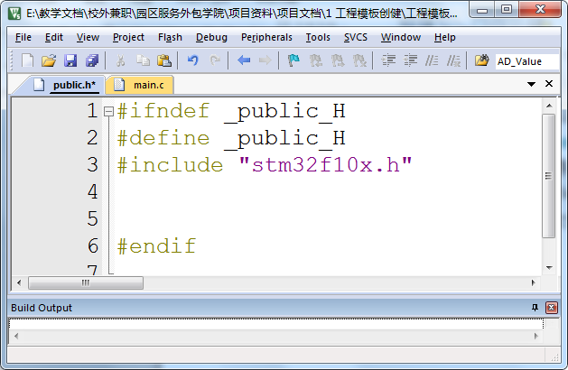
第四步：创建public.h文件，重写main.c文件，编译调试
1、在Keil uVision4工程文件界面中，依次单击File\New新一个空白文件，并将其以文件名“public.h”保存到工程模板的User文件夹下,在public.h文件中输入以下代码。

Slide 29
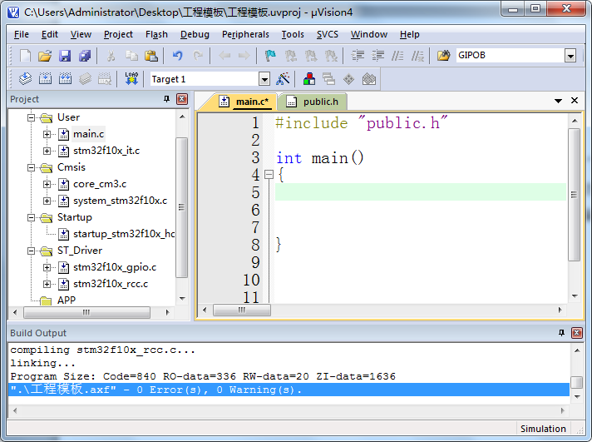
第四步：创建public.h文件，重写main.c文件，编译调试
2、将原main.c中的程序删除，写一个main的空函数。
3、对整个工程进行编译。
至此整个工程模板就创建完成了!

Slide 30
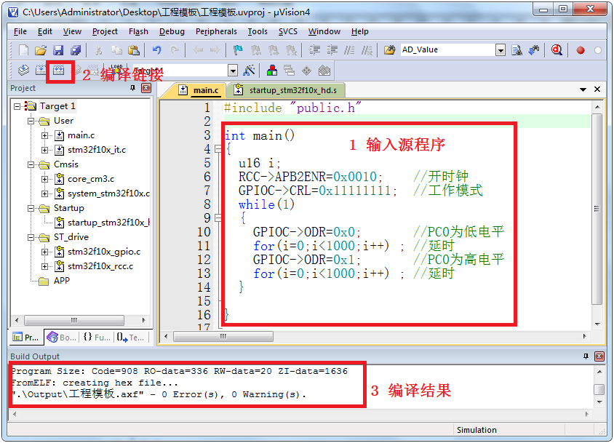
3.3 软件模拟仿真
第一步：创建项目工程，并编译生成目标文件
创建的工程模板中main.c文件中输入如下源程序，该程序用于在PC0端口输出方波信号，该程序只是用于讲解Keil MDK软件仿真操作，其代码较为简单

Slide 31
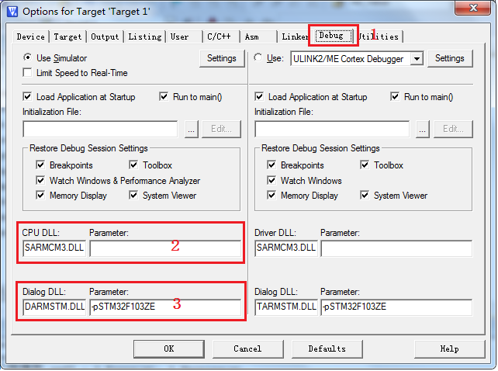
第二步：将调试方式设置为软件模拟仿真方式

Slide 32
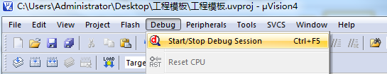
第三步：进入软件模拟调试模式
选择菜单Debug → start/stop Debug session命令或者单击工具栏中的Debug按钮 ， 进人软件模拟调试模式。

Slide 33
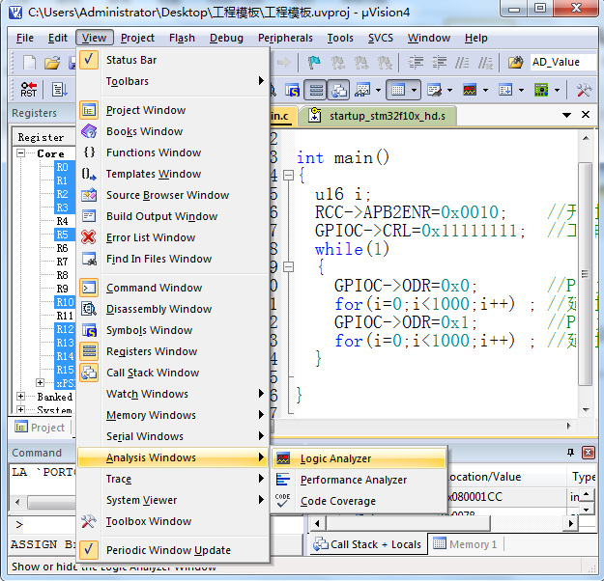
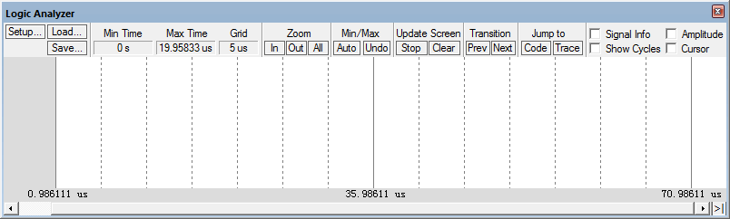
第四步：打开相关窗口添加监测变量或信号
选择菜单 View → Analysis Windows → Logic Analyzer命令或者直接单击工具栏的Logic Analyzer 按钮，打开逻辑分析仪窗口
单击逻辑分析仪窗口的Setup按钮，打开Setup Logic Analyzer对话框，单击右上角的New按钮，在空白框中输入PORTC.0新增一个观测信号。

Slide 34
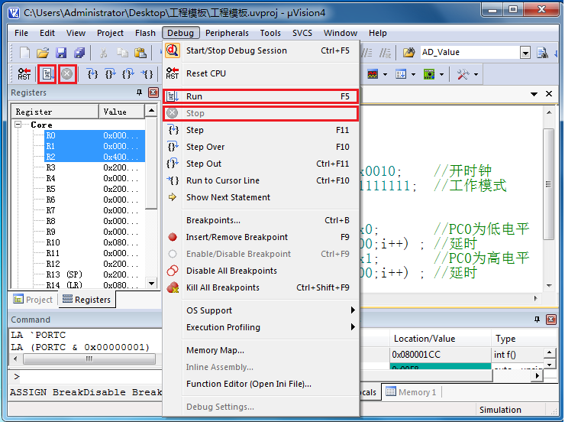
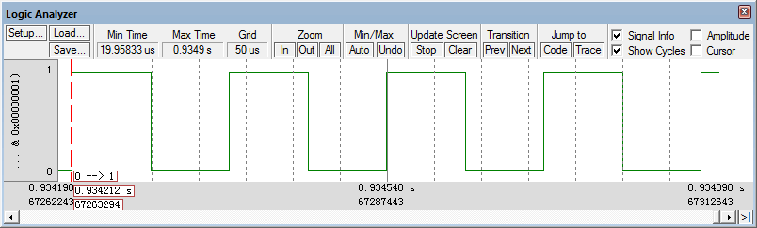
第五步：软件模拟运行程序，观察仿真结果
选择菜单Debug → Run命令或者单击工具栏中的Run按钮，开始仿真。
然后，在Logic Analyzer窗口中可以看到程序仿真运行期间PC0的信号图。

Slide 35
第六步：退出模拟仿真调试模式
选择菜单Debug → start/stop Debug session命令或者单击工具栏中的Debug按钮 ，即可退出模拟仿真调试模式。

Slide 36

END

